Slide 1
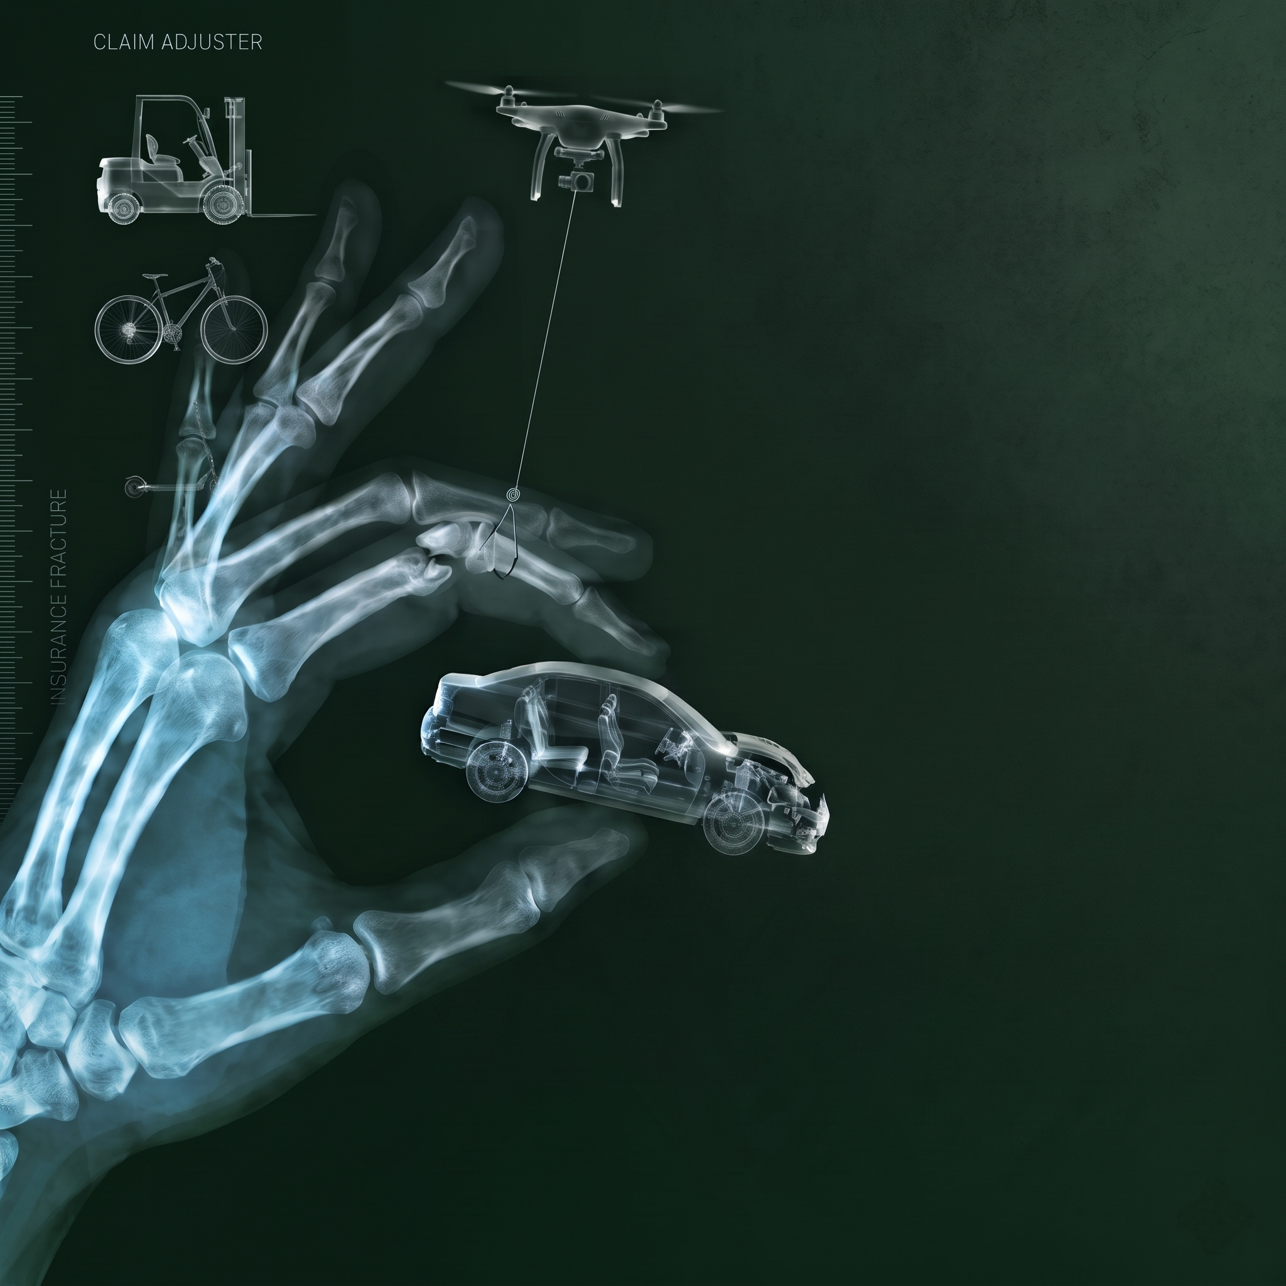
실손보상과 신의성실
: 보험사 돈인데 다 주면 안 될까?
보험의 본질과 보상의 3대 관문,
피보험자의 손해방지·협조 의무,
운전자보험 형사합의금과 신의칙

Slide 2

01. 실손보상 원칙과 3대 관문
보험은 적금이 아닌 위험분산 제도
• 실손보상·이득금지의 원칙 (보험 대원칙)
→ 납입 기간 무관, ‘실제 발생한 손해’만 보상
• 배상책임이 있어도 통과해야 할 3대 관문
→ ① 보험기간 내 사고 ② 약관상 보장위험,
③ 면책사유 부존재 요건을 모두 충족해야 함
※ 배상책임보험은 책임을 없애는 게 아니라 경제적 부담을 전보함

Slide 3
02. 피보험자 의무와 형사특례
단독 합의 금물, 중상해는 형사합의 필수
• 피보험자의 손해방지·협조의무 (상법 제680조)
→ 보험사 동의 없는 단독 합의 시 불이익 위험
• 교통사고처리 특례법상 종합보험 특례의 한계
→ 대인 무한 보험도 12대 중과실·중상해는 처벌,
피해자와의 ‘형사합의(처벌불원)’가 유일한 해법
※ 1억 한도 일배책은 무한 배상이 아니므로 종합보험 특례 제외

Slide 4
03. 형사합의금과 신의성실 원칙
내 돈 아니라고 한도 채운 과잉 합의 위험
• 신의성실의 원칙 (민법 제2조·최대 선의 원칙)
→ 보험금 노린 과잉·형식적 합의는 신의칙 위배
• 교통사고처리지원금 (중상해·상해 1~3급)
→ 실제 형사책임 경감 목적과 객관적 합의 필요성,
사회통념상 상당성을 모두 갖춰야 정당하게 인정
※ 금감원 분조위 결정 역시 신의칙에 부합하는 실질적 합의가 전제됨

Slide 5
04. 실무 핵심 정리 & 무료 상담
원칙을 알아야 정당한 보험금을 지킵니다
• 보험 분쟁의 핵심 판단 기준 :
① 실제 발생한 손해인가 ② 보장·면책 요건 부합
③ 신의성실 원칙과 사회통념상 상당성을 갖췄는가
• 보험시장의 정보 비대칭 해소를 위해 무료 기초 상담
및 희망 시 사안에 맞는 관련 분야 전문가 연결 진행
[손해사정사 소비자선임권 활용 유의사항]
• 자동차보험, 분쟁 없이 지급되는 보험금 등 감독규정상
제외 대상을 뺀 보험은 소비자가 직접 손해사정사 선임 가능
• 반드시 ‘보험금 청구(접수) 전’ 먼저 상담 후 접수하세요!
상세 판례 칼럼은 프로필 링크(브런치)에서 확인하세요

